Slide 1
נושא חדש מסתורי וחדש
איזה קטע, הוא שוב פעם עשה את הבדיחה הגרועה הזו

Slide 2
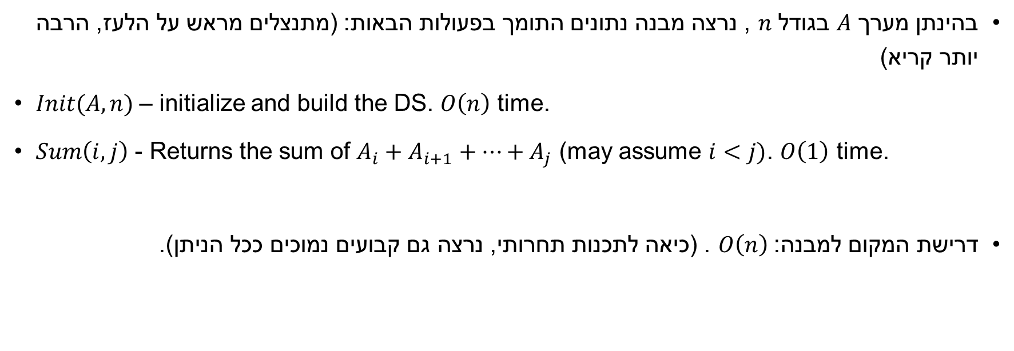
בעיית מבני נתונים
בהינתן מערך $A$ בגודל $n$ , נרצה מבנה נתונים התומך בפעולות הבאות: (מתנצלים מראש על הלעז, הרבה יותר קריא)
$Init(A, n)$– initialize and build the DS. $O\left(n\right)$ time.
$Sum\left(i, j\right)$ - Returns the sum of $A_{i}+A_{i+1}+…+A_{j}$ (may assume $i<j)$. $O\left(1\right)$ time.
דרישת המקום למבנה: $O\left(n\right)$ . (כיאה לתכנות תחרותי, נרצה גם קבועים נמוכים ככל הניתן).

Slide 3

פתרון בעיית מבני נתונים
המערך לא משתנה – כלומר ניתן לשמור את הסכום של כל רישא במערך בגודל $n+1$ המקיים:
$$P\left[0\right]=0, P\left[i\right]=P\left[i−1\right]+A\left[i−1\right] ∀i≥1$$
ובזאת סיימנו את הבנייה.
בוודאי ש:
$$Sum\left(i, j\right)=P\left[j\right]−P\left[i−1\right]$$

Slide 4
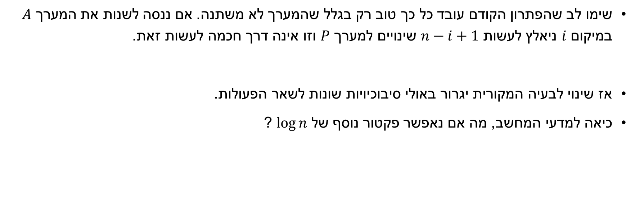
טוויסט בעלילה
שימו לב שהפתרון הקודם עובד כל כך טוב רק בגלל שהמערך לא משתנה. אם ננסה לשנות את המערך $A$ במיקום $i$ ניאלץ לעשות $n−i+1$ שינויים למערך $P$ וזו אינה דרך חכמה לעשות זאת.
אז שינוי לבעיה המקורית יגרור באולי סיבוכיויות שונות לשאר הפעולות.
כיאה למדעי המחשב, מה אם נאפשר פקטור נוסף של $\log{n}$ ?

Slide 5
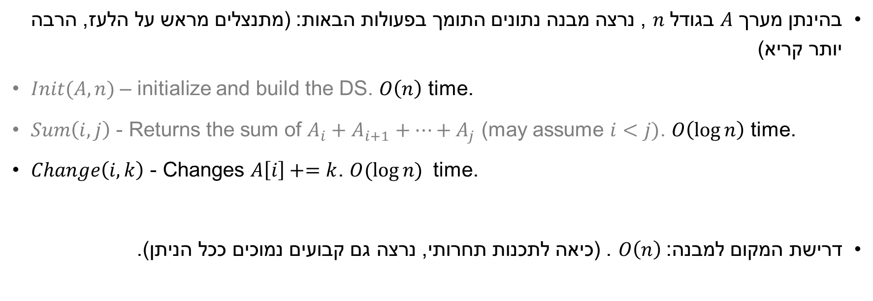
בעיית מבני נתונים 2
בהינתן מערך $A$ בגודל $n$ , נרצה מבנה נתונים התומך בפעולות הבאות: (מתנצלים מראש על הלעז, הרבה יותר קריא)
$Init(A, n)$– initialize and build the DS. $O\left(n\right)$ time.
$Sum\left(i, j\right)$ - Returns the sum of $A_{i}+A_{i+1}+…+A_{j}$ (may assume $i<j)$. $O\left(\log{n}\right)$ time.
$Change\left(i, k\right)$ - Changes $A\left[i\right]+=k$. $O(\log{n)}$ time.
דרישת המקום למבנה: $O\left(n\right)$ . (כיאה לתכנות תחרותי, נרצה גם קבועים נמוכים ככל הניתן).

Slide 6
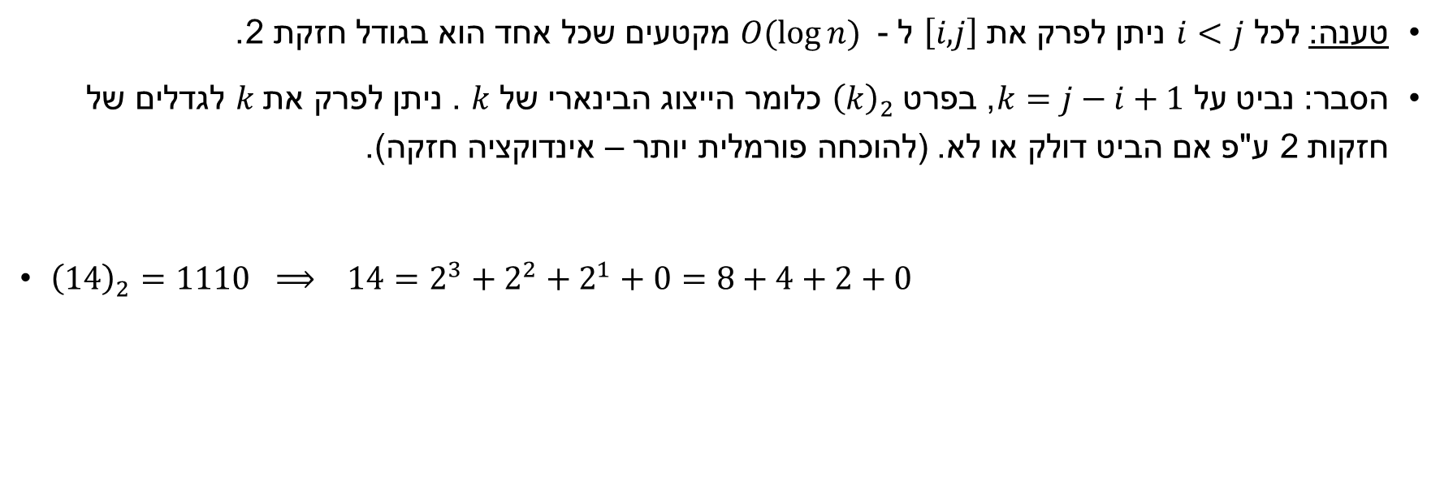
אבחנה ראשונה
טענה: לכל $i<j$ ניתן לפרק את $\left[i, j\right]$ ל - $O(\log{n) }$ מקטעים שכל אחד הוא בגודל חזקת 2.
הסבר: נביט על $k=j−i+1$, בפרט ${\left(k\right)}_{2}$ כלומר הייצוג הבינארי של $k$ . ניתן לפרק את $k$ לגדלים של חזקות 2 ע"פ אם הביט דולק או לא. (להוכחה פורמלית יותר – אינדוקציה חזקה).
${\left(14\right)}_{2}=1110 ⟹ 14=2^{3}+2^{2}+2^{1}+0=8+4+2+0$

Slide 7
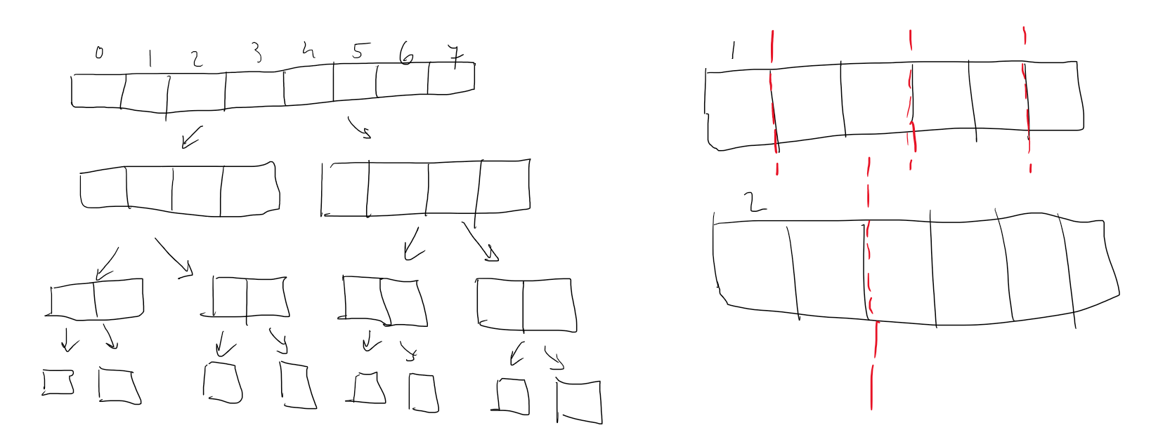
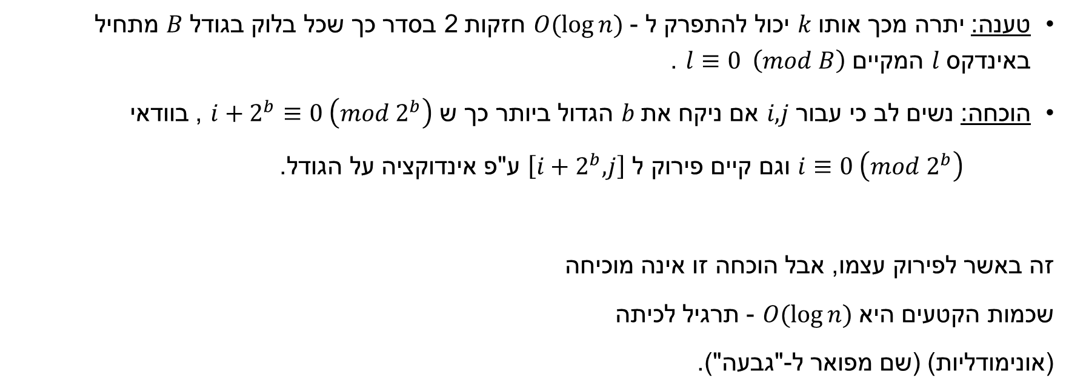
אבחנה שנייה
טענה: יתרה מכך אותו $k$ יכול להתפרק ל - $O(\log{n)}$ חזקות 2 בסדר כך שכל בלוק בגודל $B$ מתחיל באינדקס $l$ המקיים $l≡0 \left(mod B\right)$ .
הוכחה: נשים לב כי עבור $i, j$ אם ניקח את $b$ הגדול ביותר כך ש $i+2^{b}≡0 \left(mod 2^{b}\right)$ , בוודאי
$i≡0 \left(mod 2^{b}\right)$ וגם קיים פירוק ל $\left[i+2^{b}, j\right]$ ע"פ אינדוקציה על הגודל.
זה באשר לפירוק עצמו, אבל הוכחה זו אינה מוכיחה
שכמות הקטעים היא $O(\log{n)}$ - תרגיל לכיתה
(אונימודליות) (שם מפואר ל-"גבעה").

Slide 8
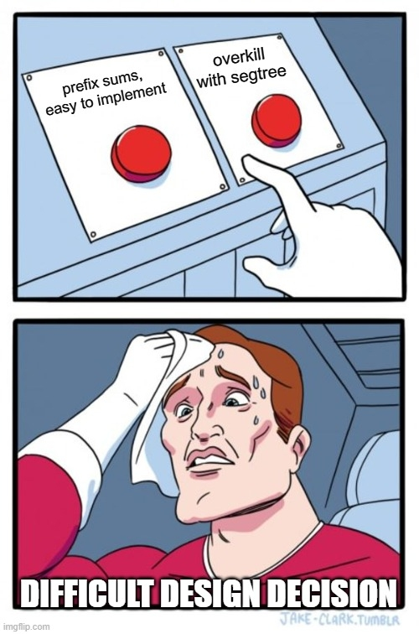
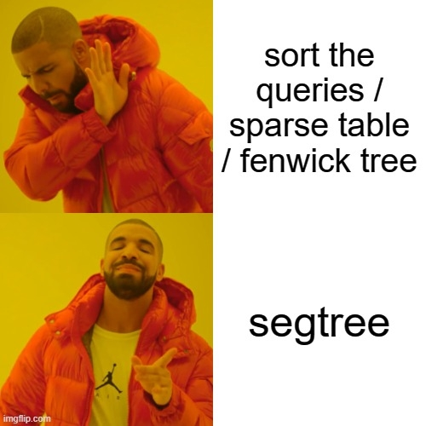
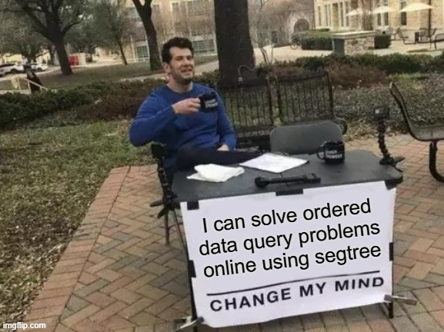
עץ סגמנטים
Segment Tree

Slide 9
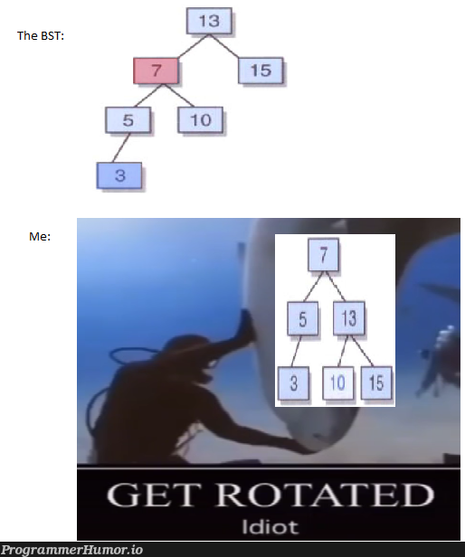
הרעיון
נשתמש במבנה נתונים שהוא מייצג בדיוק את העץ מאבחנה 2.
כלומר משהו כזה:

Slide 10
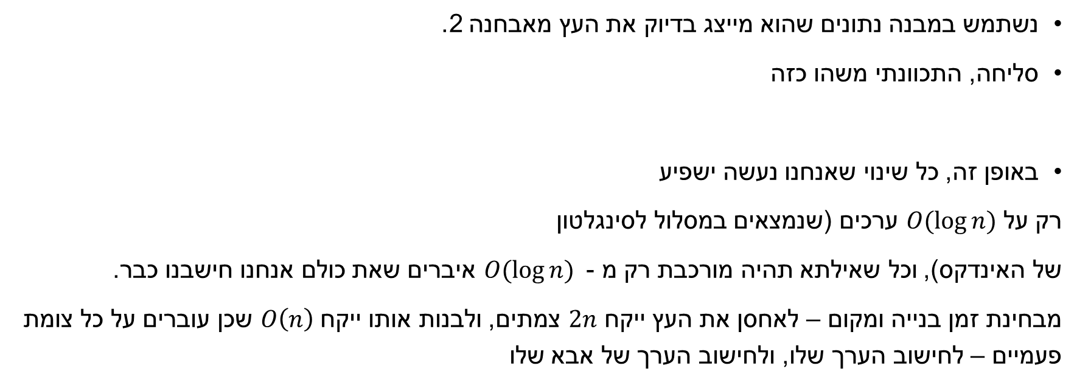
הרעיון
נשתמש במבנה נתונים שהוא מייצג בדיוק את העץ מאבחנה 2.
סליחה, התכוונתי משהו כזה
באופן זה, כל שינוי שאנחנו נעשה ישפיע
רק על $O(\log{n)}$ ערכים (שנמצאים במסלול לסינגלטון
של האינדקס), וכל שאילתא תהיה מורכבת רק מ - $O(\log{n) }$ איברים שאת כולם אנחנו חישבנו כבר.
מבחינת זמן בנייה ומקום – לאחסן את העץ ייקח $2n$ צמתים, ולבנות אותו ייקח $O\left(n\right)$ שכן עוברים על כל צומת פעמיים – לחישוב הערך שלו, ולחישוב הערך של אבא שלו

Slide 11

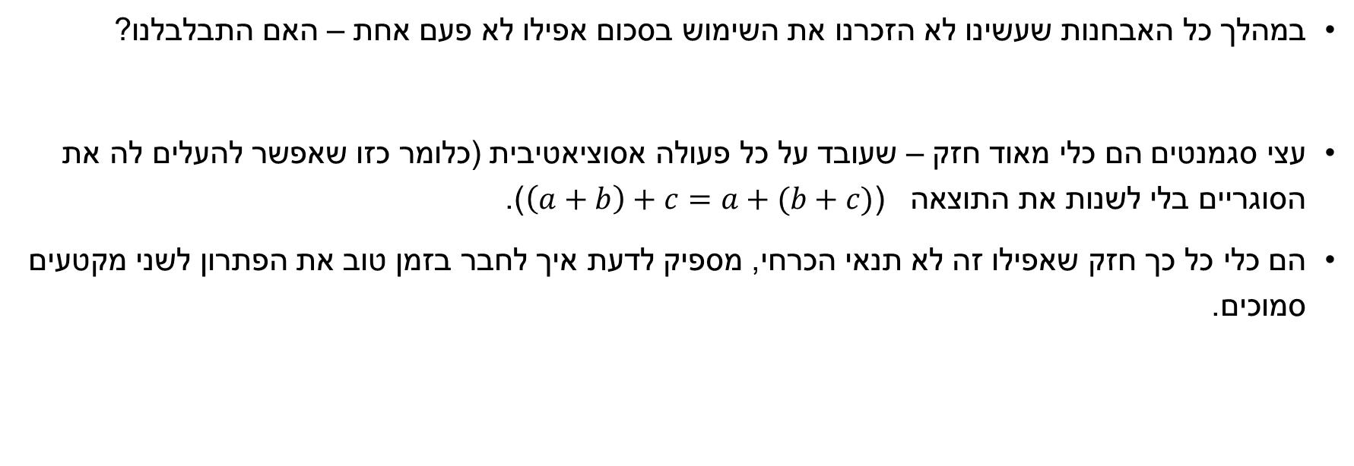
למעשה
במהלך כל האבחנות שעשינו לא הזכרנו את השימוש בסכום אפילו לא פעם אחת – האם התבלבלנו?
עצי סגמנטים הם כלי מאוד חזק – שעובד על כל פעולה אסוציאטיבית (כלומר כזו שאפשר להעלים לה את הסוגריים בלי לשנות את התוצאה $\left(a+b\right)+c=a+(b+c)$)).
הם כלי כל כך חזק שאפילו זה לא תנאי הכרחי, מספיק לדעת איך לחבר בזמן טוב את הפתרון לשני מקטעים סמוכים.

Slide 12
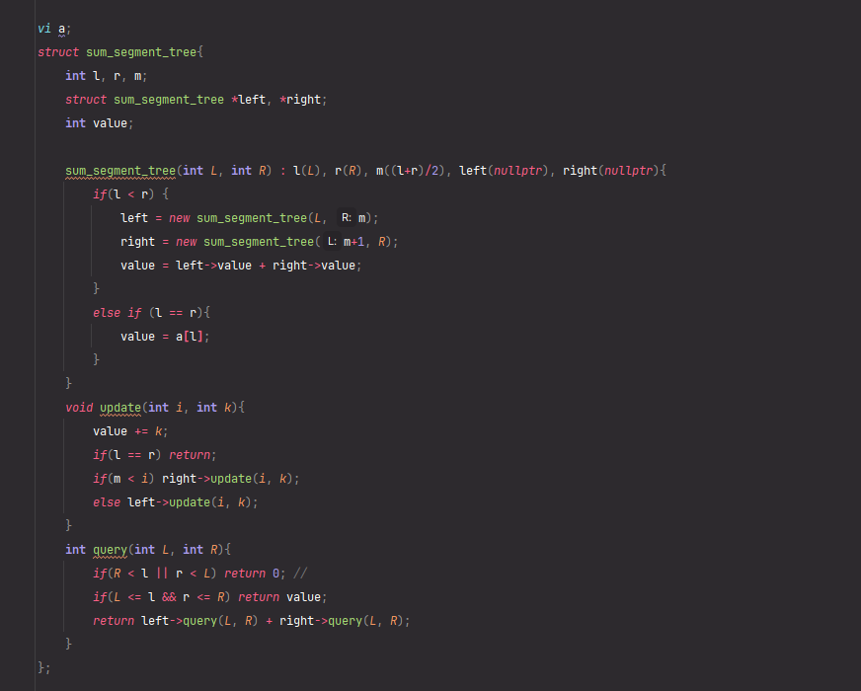
Code No.1
More general code might be added to the website shortly.

Slide 13
הפסקה של 10 דקות

Slide 14
לפני ההפסקה דיברנו על
עץ סגמנטים
ספציפית עדכונים נקודתיים (במקום יחיד) .
ושאילתות טווח (טווחיים).

Slide 15
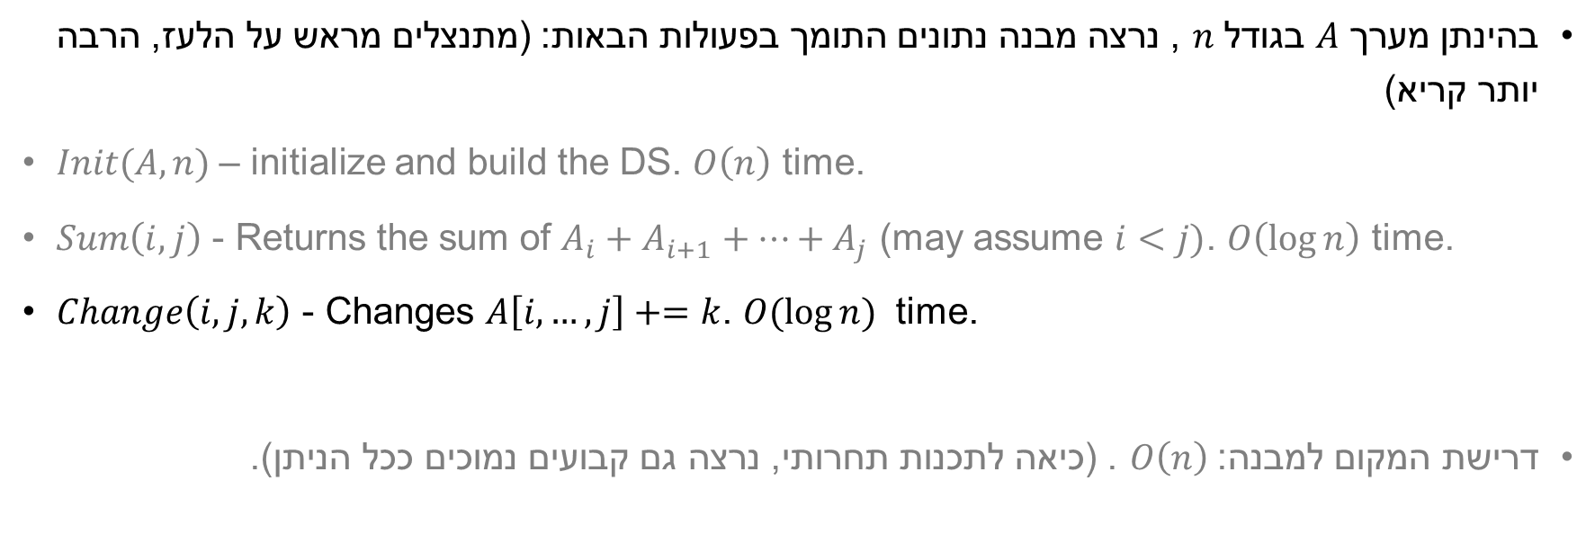
בעיית מבני נתונים 3
בהינתן מערך $A$ בגודל $n$ , נרצה מבנה נתונים התומך בפעולות הבאות: (מתנצלים מראש על הלעז, הרבה יותר קריא)
$Init(A, n)$– initialize and build the DS. $O\left(n\right)$ time.
$Sum\left(i, j\right)$ - Returns the sum of $A_{i}+A_{i+1}+…+A_{j}$ (may assume $i<j)$. $O\left(\log{n}\right)$ time.
$Change\left(i, j, k\right)$ - Changes $A\left[i,…,j\right]+=k$. $O(\log{n)}$ time.
דרישת המקום למבנה: $O\left(n\right)$ . (כיאה לתכנות תחרותי, נרצה גם קבועים נמוכים ככל הניתן).

Slide 16
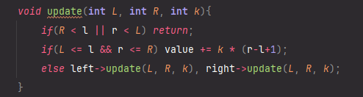
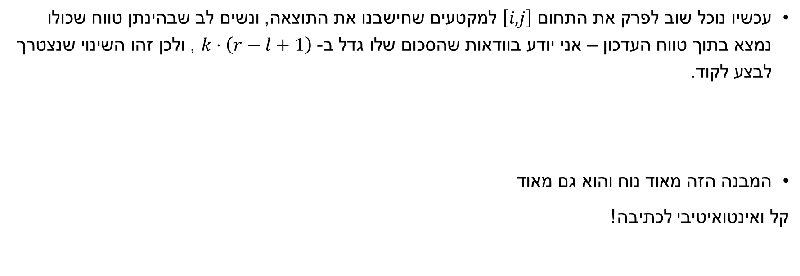
פתרון בעיית מבני נתונים 3
עכשיו נוכל שוב לפרק את התחום $\left[i,j\right]$ למקטעים שחישבנו את התוצאה, ונשים לב שבהינתן טווח שכולו נמצא בתוך טווח העדכון – אני יודע בוודאות שהסכום שלו גדל ב- $k⋅\left(r−l+1\right)$ , ולכן זהו השינוי שנצטרך לבצע לקוד.
המבנה הזה מאוד נוח והוא גם מאוד
קל ואינטואיטיבי לכתיבה!

Slide 17
מי הצליח להבין ששיקרנו?
בהצבעה בבקשה

Slide 18
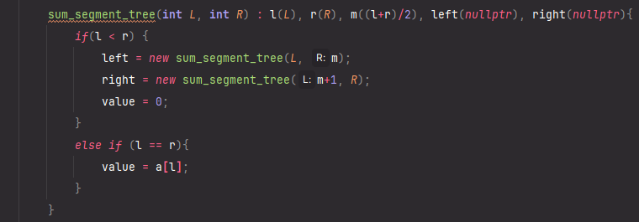
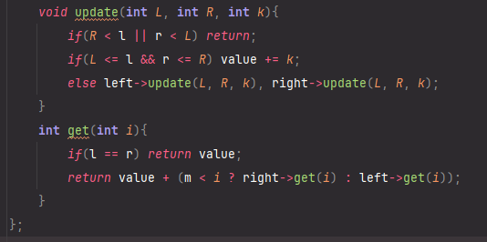
לא על הכל אבל
אז תחשבו מה קורה אם עדכנו מקטע גדול, ואז היינו צריכים את הילדים שלו.
כאן מגיעה הטעות – אבל גם השינוי במחשבה.
מה אם נפרק את החישוב של כל ערך לכדי חישוב של סכום המסלול שלו?
כך נוכל לתמוך בשאילתות על מספר אחד, אבל לאפשר נכונות בעדכונים של טווחים:

Slide 19
אבל רגע...
ביקשתם מאיתנו לעשות עדכונים על טווחים ושאילתות על טווחים, לא שאילתות על אינדקסים!
נשאר כתרגיל לקורא

Slide 20
סתם
הבעיה הזו באמת מורכבת משגרמנו לה להראות – וכל הכאב ראש הזה גורם לי לרצות פשוט להפסיק.
אני עצלן.
וזה הפתרון.

Slide 21

Lazy propagation
Segment Tree Kashe

Slide 22
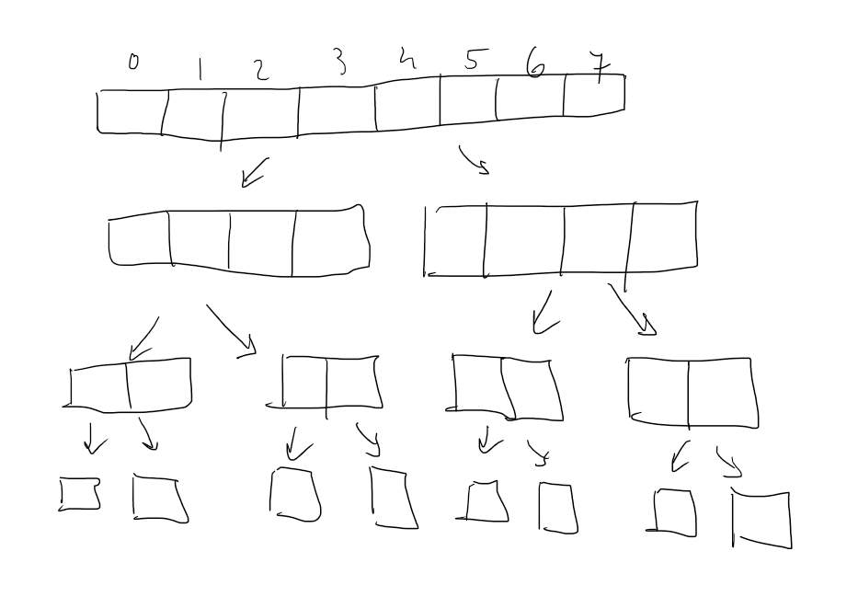
עצלנות לשמה

Slide 23

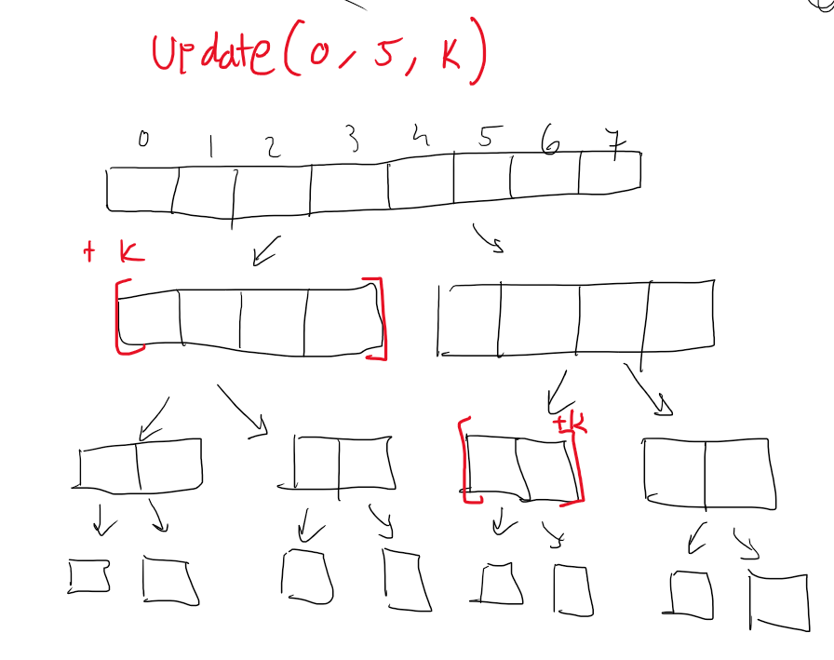
עצלנות לשמה

Slide 24
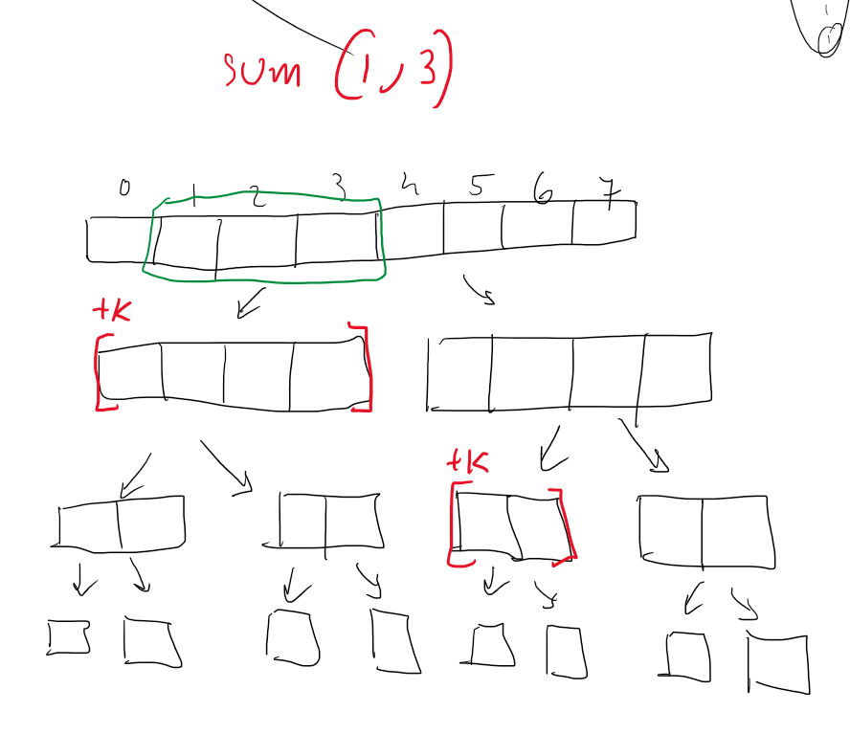
עצלנות לשמה

Slide 25

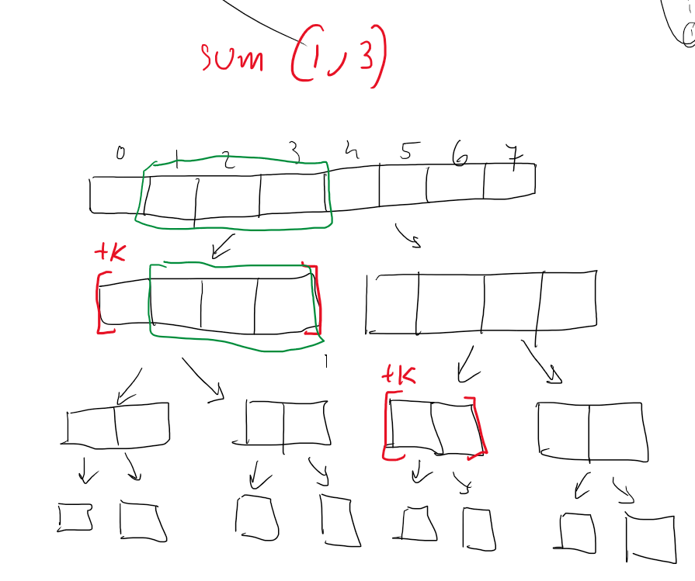
עצלנות לשמה

Slide 26

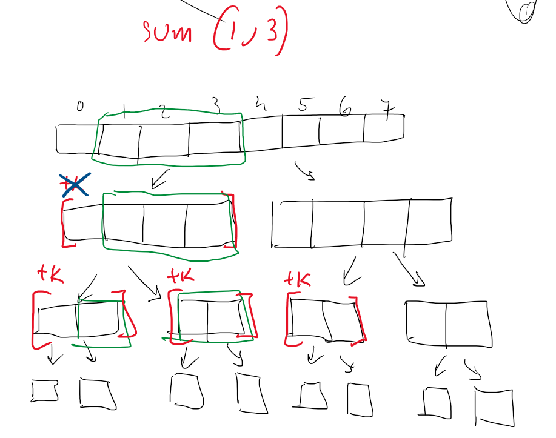
עצלנות לשמה

Slide 27
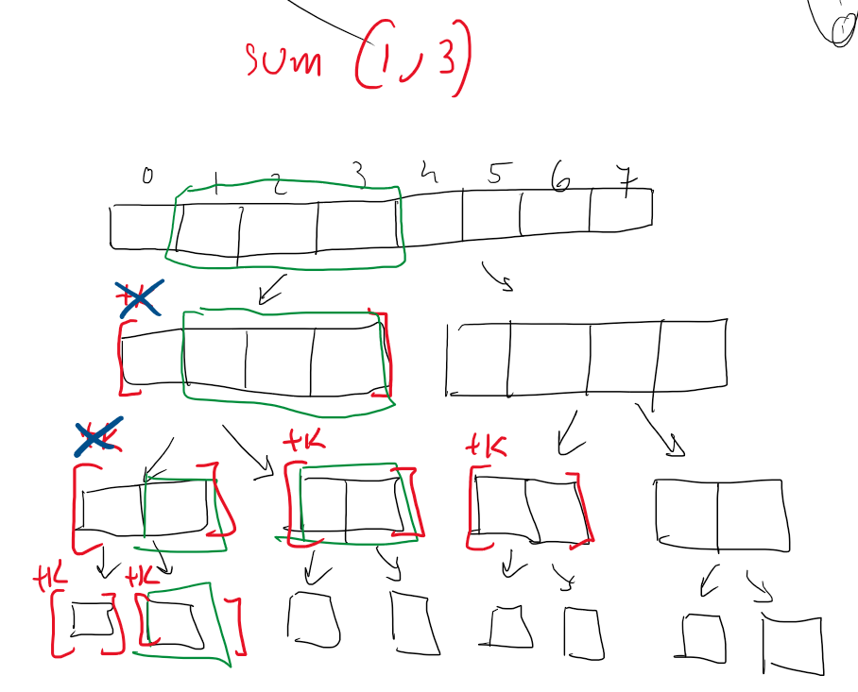
עצלנות לשמה

Slide 28
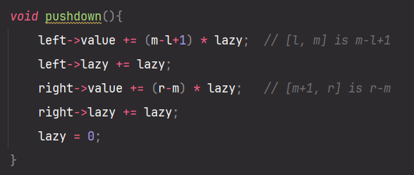
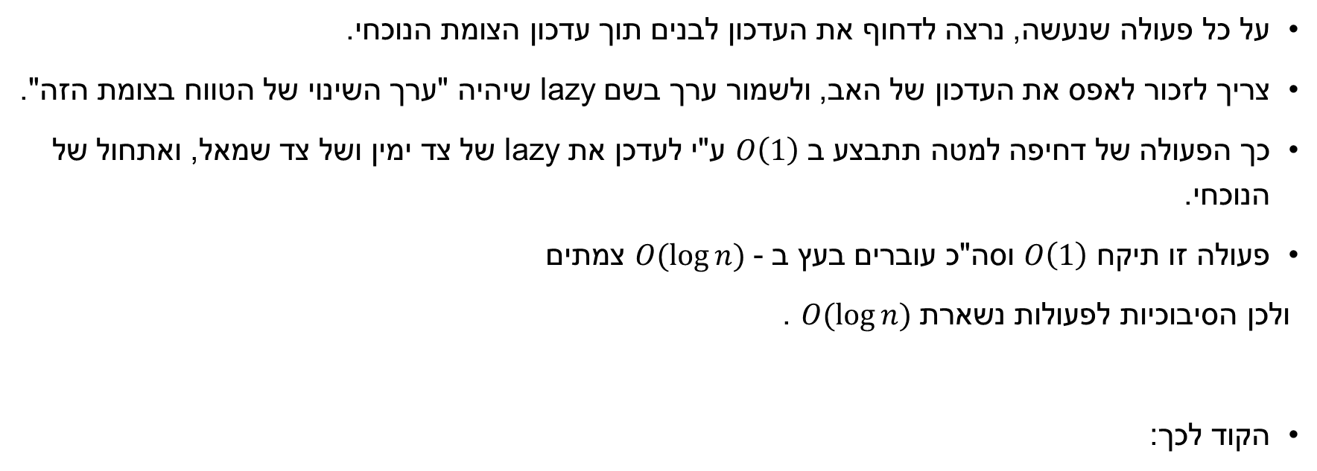
Push down
על כל פעולה שנעשה, נרצה לדחוף את העדכון לבנים תוך עדכון הצומת הנוכחי.
צריך לזכור לאפס את העדכון של האב, ולשמור ערך בשם lazy שיהיה "ערך השינוי של הטווח בצומת הזה".
כך הפעולה של דחיפה למטה תתבצע ב $O\left(1\right)$ ע"י לעדכן את lazy של צד ימין ושל צד שמאל, ואתחול של הנוכחי.
פעולה זו תיקח $O\left(1\right)$ וסה"כ עוברים בעץ ב - $O(\log{n)}$ צמתים
ולכן הסיבוכיות לפעולות נשארת $O(\log{n)}$ .
הקוד לכך:

Slide 29



Pull Up
בדרך חזרה ברקורסיה, חשוב לוודא שאנחנו משתמשים בvalue שהוא נכון ומעודכן – ולכן נמשוך למטה מהבנים שלו את הvalue שלהם ונחשב את של הצומת הנוכחי.
בכניסה לרקורסיה נדחוף למטה, וביציאה ממנה נחשב את הערך של האב מהבנים שלו – במילים אחרות נדחוף למטה לפני שנרד למטה, נמשוך למעלה לפני שנעלה למעלה.

Slide 30
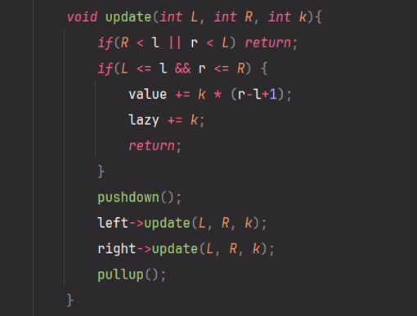
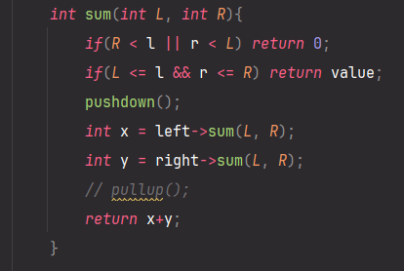
השינויים הנוספים
אז הוספנו שדה של lazy. בנוסף שינינו את update, sum באופן הבא:

Slide 31
כאמור – זה מבנה נתונים מאוד חזק
אפשר לתמוך הרבה פעולות, והזמן הוא worst-case , לא לשיעורין.
אפשר לתמוך בהרבה פעולות, והרבה פעמים גם במקביל (כלומר גם עדכונים על טווחים כתוספת וגם כassignment.
כדוגמה (תוכלו בוודאות להשתמש בשאילתא אחד ועדכון אחד ולתחזק אותם נכון (אולי גם יותר )):
Sum
Max
Min
GCD
[l, r] = k
[l, r] += k
XOR
AND
OR
MSB
etc/.

Slide 32
בעיית מבני נתונים 2
בהינתן מערך $A$ בגודל $n$ , נרצה מבנה נתונים התומך בפעולות הבאות: (מתנצלים מראש על הלעז, הרבה יותר קריא)
$Init(A, n)$– initialize and build the DS. $O\left(n\right)$ time.
$Sum\left(i, j\right)$ - Returns the sum of $A_{i}+A_{i+1}+…+A_{j}$ (may assume $i<j)$. $O\left(\log{n}\right)$ time.
$Change\left(i, k\right)$ - Changes $A\left[i\right]+=k$. $O(\log{n)}$ time.
דרישת המקום למבנה: $O\left(n\right)$ . (כיאה לתכנות תחרותי, נרצה גם קבועים נמוכים ככל הניתן).

Slide 33

פתרון בעיית מבני נתונים 2 אבל אחרת
אולי נאחסן את הסכומים בצורה שונה, כלומר:
$$T_{i}=\sum_{j=g\left(i\right)}^{i}{a_{j}}$$
דבר כזה יכול להראות משהו כמו:
$$a_{0}, a_{0}+a_{1}, a_{2}, a_{0}+a_{1}+a_{2}+a_{3}$$
ברור שמספיקים לנו $n$ משתנים בלתי תלויים כדי להרכיב את הסכומים הנכונים באיזושהי דרך, השאלה היא איך בצורה נוחה ויעילה?

Slide 34

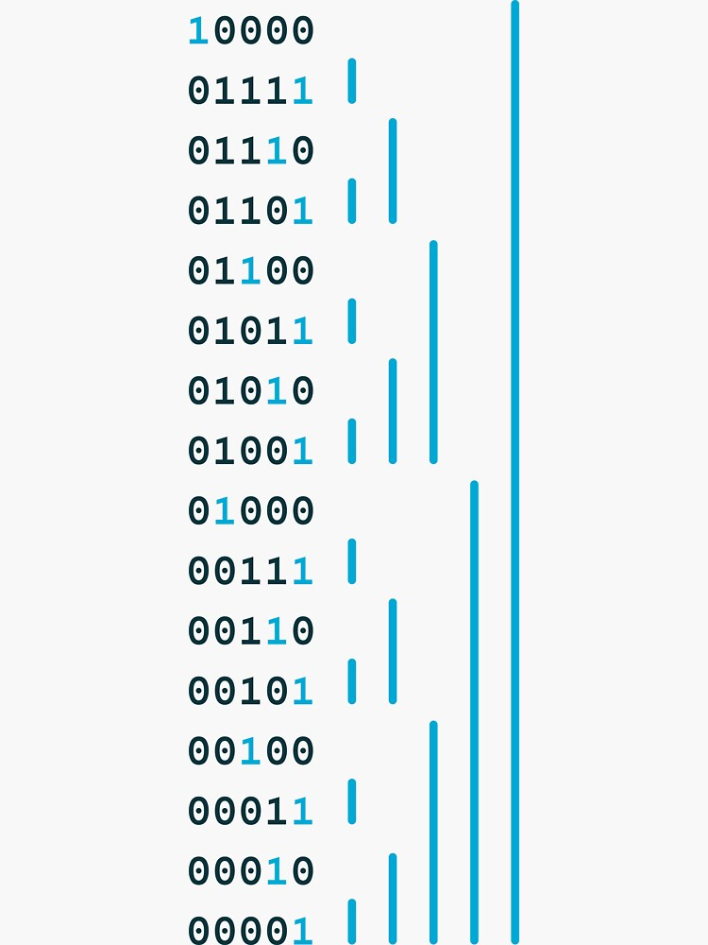
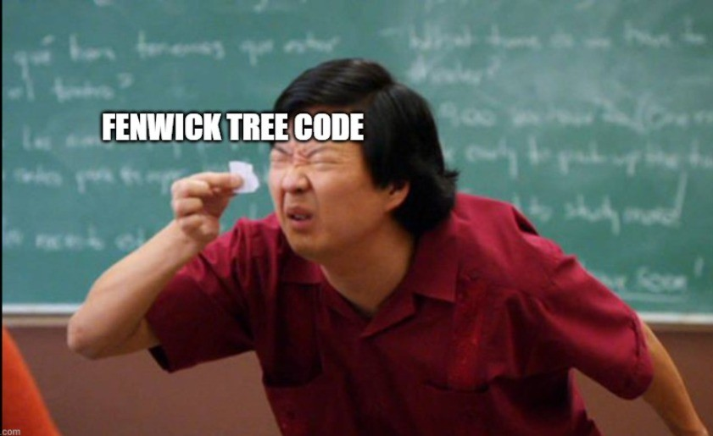
Fenwick
Tree
BIT = Binary Indexed tree

Slide 35
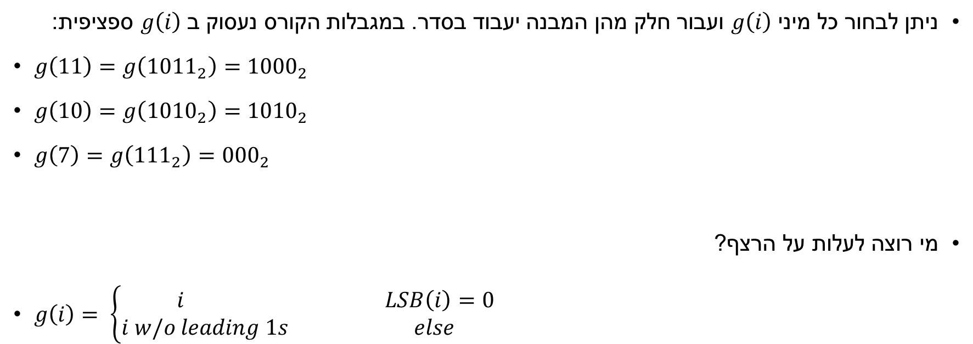
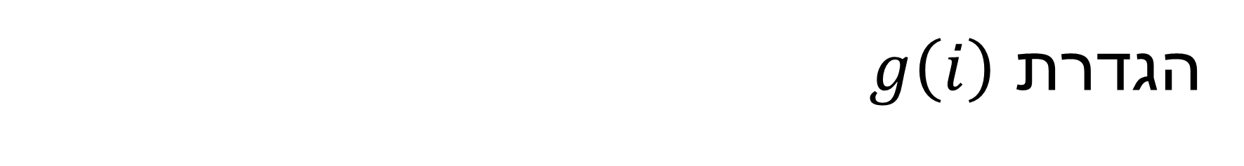
הגדרת $g\left(i\right)$
ניתן לבחור כל מיני $g\left(i\right)$ ועבור חלק מהן המבנה יעבוד בסדר. במגבלות הקורס נעסוק ב $g\left(i\right)$ ספציפית:
$g\left(11\right)=g\left({1011}_{2}\right)={1000}_{2}$
$g\left(10\right)=g\left({1010}_{2}\right)={1010}_{2}$
$g\left(7\right)=g\left({111}_{2}\right)={000}_{2}$
מי רוצה לעלות על הרצף?
$g\left(i\right)= \left\{\begin{aligned}i LSB\left(i\right)=0 \\ i w/o leading 1s else \end{aligned}\right.$

Slide 36
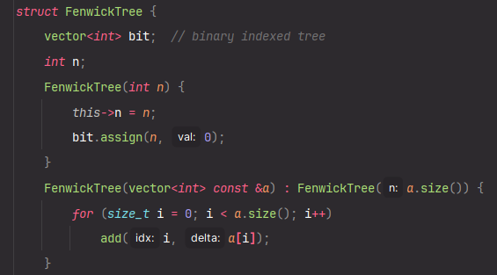
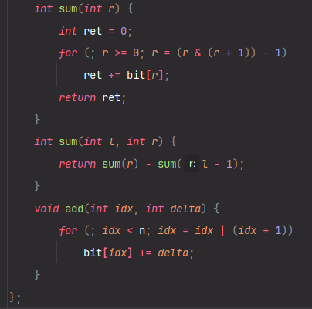
מתברר ש...
ניתן לאחסן את הסכומים האלה ע"י משחקי ביטים חכמים: (לא באמת רלוונטי להיכנס לפרטים).

Slide 37
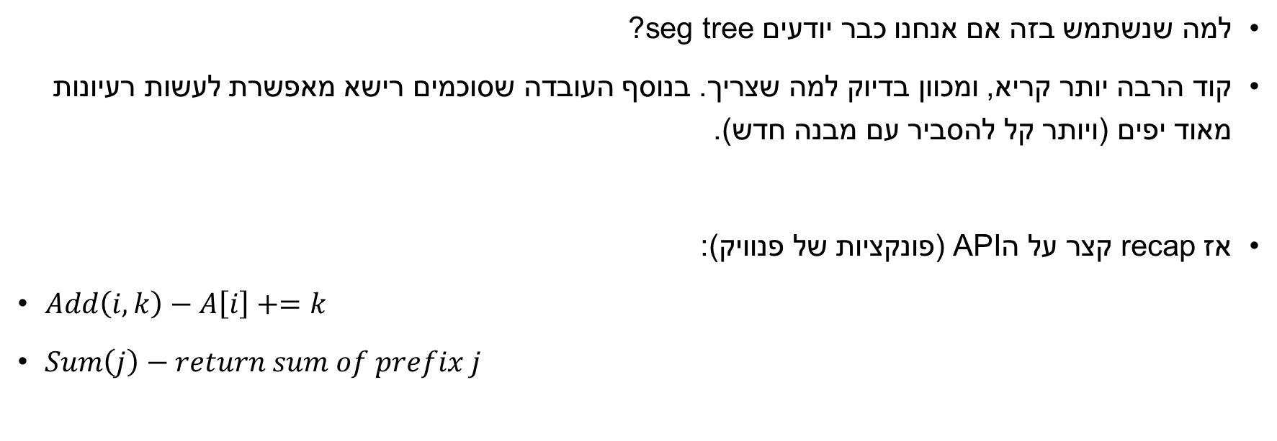
אבל אבל
למה שנשתמש בזה אם אנחנו כבר יודעים seg tree?
קוד הרבה יותר קריא, ומכוון בדיוק למה שצריך. בנוסף העובדה שסוכמים רישא מאפשרת לעשות רעיונות מאוד יפים (ויותר קל להסביר עם מבנה חדש).
אז recap קצר על הAPI (פונקציות של פנוויק):
$Add\left(i, k\right)−A\left[i\right]+=k$
$Sum\left(j\right)−return sum of prefix j$

Slide 38
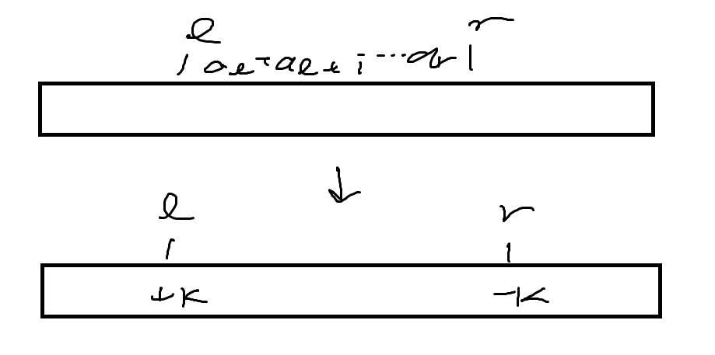
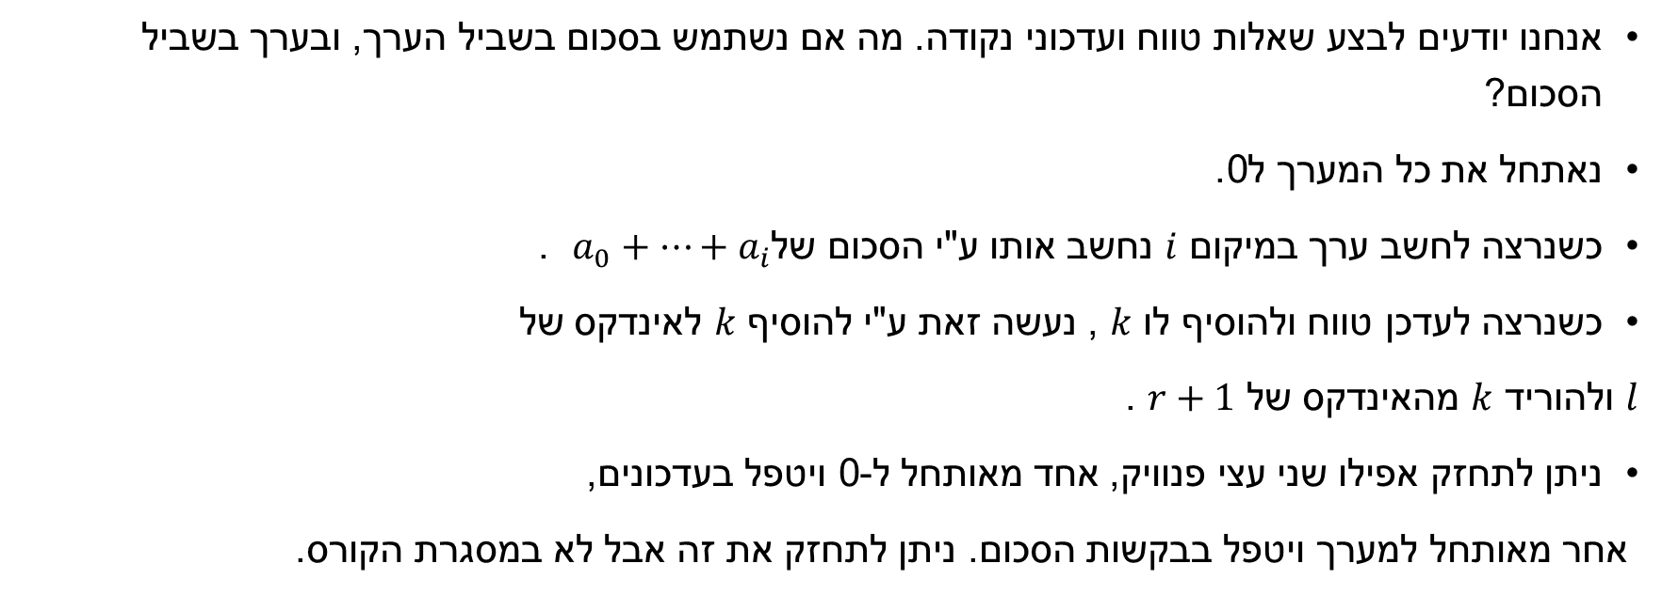
שאלות נקודה ועדכוני טווח
אנחנו יודעים לבצע שאלות טווח ועדכוני נקודה. מה אם נשתמש בסכום בשביל הערך, ובערך בשביל הסכום?
נאתחל את כל המערך ל0.
כשנרצה לחשב ערך במיקום $i$ נחשב אותו ע"י הסכום של $a_{0}+…+a_{i}$ .
כשנרצה לעדכן טווח ולהוסיף לו $k$ , נעשה זאת ע"י להוסיף $k$ לאינדקס של
$l$ ולהוריד $k$ מהאינדקס של $r+1$ .
ניתן לתחזק אפילו שני עצי פנוויק, אחד מאותחל ל-0 ויטפל בעדכונים,
אחר מאותחל למערך ויטפל בבקשות הסכום. ניתן לתחזק את זה אבל לא במסגרת הקורס.

Slide 39
רעיונות נוספים למתעניינים
Sqrt decomposition – mo’s algorithm.
Offline queries.
Array segment tree.
There are more but we do not recommend to dive into them at this stage.

Slide 40
בואו נפתור שאלה בסיפי

